Slide 2
Chapter 5 블록 암호 모드
Section 01 블록 암호 모드
Section 02 ECB 모드
Section 03 CBC 모드
Section 04 CFB 모드
Section 05 OFB 모드
Section 06 CTR 모드

Slide 3
블록 암호 모드
Section 01
1.1 블록 암호와 스트림 암호
1.2 모드란?
1.3 평문 블록과 암호문 블록
1.4 적극적인 공격자 멜로리

Slide 4
1.1 블록 암호와 스트림 암호
블록 암호(block cipher)
어느 특정 비트 수의「집합」을 한 번에 처리하는 암호 알고리즘
이「집합」을 블록(block)
블록의 비트 수를 블록 길이(block length)
DES나 트리플 DES의 블록 길이는 64비트
DES: 64비트 평문, 64비트 암호문
AES: 블록 길이는 128비트, 192비트, 256비트

Slide 5
1.1 블록 암호와 스트림 암호
스트림 암호(stream cipher)는 데이터의 흐름(스트림)을 순차적으로 처리해 가는 암호 알고리즘
1비트, 8비트, 혹은 32비트 등의 단위로 암호화와 복호화

Slide 6
1.2 모드란?
모드란:
긴 평문을 블록으로 나누어 암호화
각 블록에 암호 알고리즘을 반복해서 사용하여 긴 평문 전체를 암호화

Slide 7
블록암호 주요 모드
ECB 모드 : Electric CodeBook mode(전자 부호표 모드)
CBC 모드 : Cipher Block Chaining mode(암호 블록 연쇄 모드)
CFB 모드 : Cipher-FeedBack mode(암호 피드백 모드)
OFB 모드 : Output-FeedBack mode(출력 피드백 모드)
CTR 모드 : CounTeR mode(카운터 모드)

Slide 8
1.3 평문 블록과 암호문 블록

Slide 9
1.4 적극적 공격자 멜로리
도청
위장
변조
공격자: 맬로리(Mallory)

Slide 10
2.1 ECB 모드란?
평문 블록을 암호화한 것이 그대로 암호문 블록
패딩(padding)
마지막 평문 블록이 블록 길이에 미치지 못할 경우에 추가하여 블록 길이가 되도록 맞춘다
안전하지 않다

Slide 11
ECB 모드에 의한 암호화

Slide 12
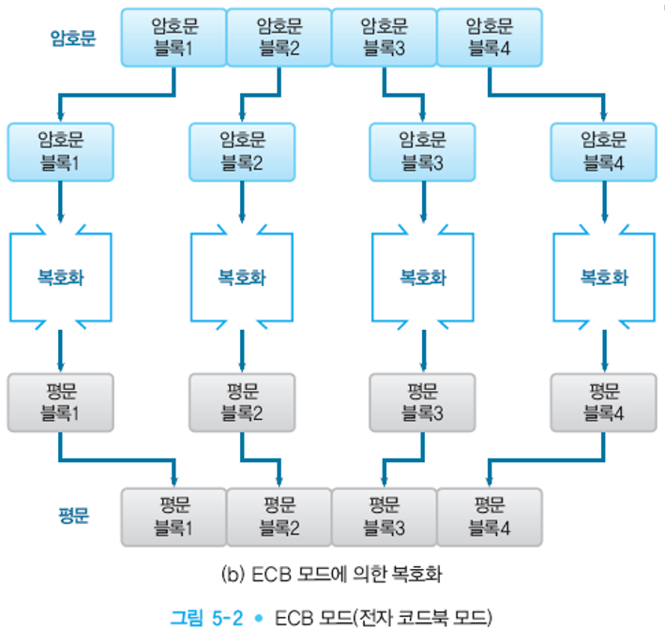
ECB 모드에 의한 복호화

Slide 13
2.2 ECB 모드의 특징
가장 기밀성이 낮은 모드
암호문을 살펴보는 것만으로도 평문 속에 패턴 반복성 감지
안전하지 않다

Slide 14
2.3 ECB 모드에 대한 공격
어느 은행의 송금 의뢰 데이터가 다음 3개의 블록으로 구성
블록1 = 송금자의 은행계좌번호
블록2 = 송금처의 은행계좌번호
블록3 = 송금액
송금 의뢰 데이터를 받은 은행은 지정된 금액을 송금자로부터 송금처의 계좌로 이동
A-5374의 계좌로부터 B-6671의 계좌로 1억 원을 송금하라는 송금 의뢰 데이터를 만들어보자

Slide 15
예
평문 블록1 = 41 2D 35 33 37 34 20 20 20 20 20 20 20 20 20 20 (송금자:A-5374)
평문 블록2 = 42 2D 36 36 37 31 20 20 20 20 20 20 20 20 20 20 (송금처:B-6671)
평문 블록3 = 31 30 30 30 30 30 30 30 30 20 20 20 20 20 20 20 (송금액:100000000)
암호화 하자
암호문 블록1 = 59 7D DE CC EF EC BA 9B BF 83 99 CF 60 D2 59 B9 (송금자:????)
암호문 블록2 = DF 49 2A 1C 14 8E 18 B6 53 1F 38 BD 5A A9 D7 D7 (송금처:????)
암호문 블록3 = CD AF D5 9E 39 FE FD 6D 64 8B CC CB 52 56 8D 79 (송금액:????)

Slide 16
예
공격자 맬로리가 암호문 블록의 1과 2의 내용을 바꾼다
암호문 블록1 = DF 49 2A 1C 14 8E 18 B6 53 1F 38 BD 5A A9 D7 D7 (송금자:????)
암호문 블록2 = 59 7D DE CC EF EC BA 9B BF 83 99 CF 60 D2 59 B9 (송금처:????)
암호문 블록3 = CD AF D5 9E 39 FE FD 6D 64 8B CC CB 52 56 8D 79 (송금액:????)
은행이 이것을 복호화 하면 다음과 같이 된다
평문 블록1 = 42 2D 36 36 37 31 20 20 20 20 20 20 20 20 20 20 (송금처:B-6671)
평문 블록2 = 41 2D 35 33 37 34 20 20 20 20 20 20 20 20 20 20 (송금자:A-5374)
평문 블록3 = 31 30 30 30 30 30 30 30 30 20 20 20 20 20 20 20 (송금액:100000000)

Slide 17
예
원래는 A-5374의 계좌에서 B-6671의 계좌로 1억 원을 송금하라는 지시였는데 B-6671의 계좌에서 A-5374의 계좌로 1억 원을 송금하라는 정반대의 지시가 됨
위의 예제처럼 임의로 특정 블록의 위치를 변경할 수도 있고, 특정 블록의 임의의 부분을 삭제 및 수정을 가할 수도 있다.

Slide 18
CBC 모드
Section 03
3.1 CBC 모드란?
3.2 초기화 벡터
3.3 CBC 모드의 특징
3.4 CBC 모드에 대한 공격
3.5 패딩 오라클 공격
3.6 초기화 벡터(IV) 공격
3.7 CBC 모드 활용의 예

Slide 19
3.1 CBC 모드란?
CBC 모드
Cipher Block Chaining 모드(암호 블록 연쇄 모드)의 약자이다. 암호문 블록을 마치 체인처럼 연결시키기 때문에 붙여진 이름
CBC 모드에서는 1 단계 앞에서 수행되어 결과로 출력된 암호문 블록에 평문 블록을 XOR 하고 나서 암호화를 수행
각각의 암호문 블록은 단지 현재 평문블록 뿐만 아니라 그 이전의 평문 블록들의 영향도 받게 된다

Slide 20
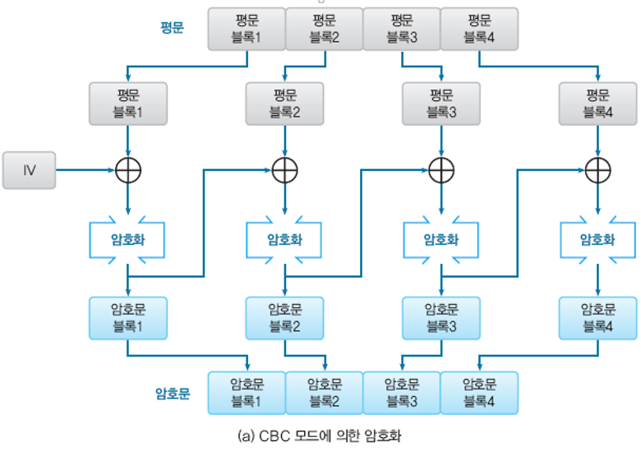
CBC 모드에 의한 암호화

Slide 21
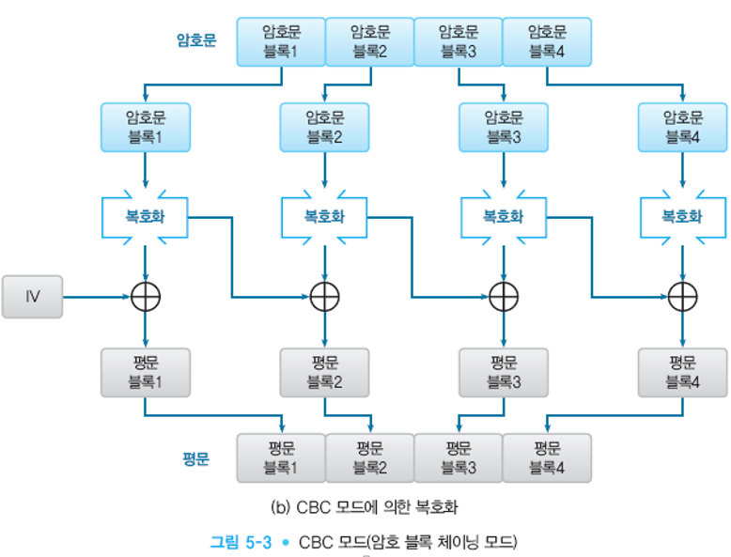
CBC 모드에 의한 복호화

Slide 22
3.2 초기화 벡터
초기화 벡터(initialization vector)
최초의 평문 블록을 암호화할 때는「1 단계 앞의 암호문 블록」이 존재하지 않으므로 「1 단계 앞의 암호문 블록」을 대신할 비트열인 한 개의 블록을 준비할 필요

Slide 23
3.3 CBC 모드의 특징
평문 블록은 반드시 「1 단계 앞의 암호문 블록」과 XOR을 취하고 나서 암호화
따라서 만약 평문 블록1과 2의 값이 같은 경우라도 암호문 블록1과 2의 값이 같아진다고는 할 수 없고, ECB 모드가 갖고 있는 결점이 CBC 모드에는 없다.
암호문 블록3을 만들고 싶다면 적어도 평문 블록의 1, 2, 3까지가 갖추어져 있어야만 한다

Slide 24
ECB 모드와 CBC 모드

Slide 25
깨진 암호문

Slide 26
암호문 블록에서 비트 누락

Slide 27
3.4 CBC 모드에 대한 공격
초기화 벡터에 대한 공격
맬로리가 초기화 벡터의 임의의 비트를 반전(1 이라면 0, 0 이라면 1로)시킬 수 있다면, 암호 블록1에 대응하는 평문 블록1(복호화되어 얻어지는 평문 블록)의 비트를 반전시킬 수 있다

Slide 28
CBC 모드 초기화 벡터 비트반전

Slide 29
3.5 패딩 오라클 공격
블록 암호의 패딩을 이용한 공격
패딩 내용을 조금씩 변화시켜 암호문을 여러 차례 송신
수신자가 올바로 복호화 하지 못할 경우 오류를 관찰하여 평문 정보를 취득
패딩을 사용하는 모든 모드에 적용

Slide 30
3.6 초기화 벡터(IV) 공격
초기화 벡터는 난수(Random Number)로 부여
SSL/TLS의 TLS 버전 1.0
초기화 벡터를 이전 CBC 모드로 암호화한 마지막 블록을 사용
문제점 발견 후 TLS 버전 1.1 부터는 초기화 벡터를 명시적으로 부여

Slide 31
3.7 CBC 모드 활용 예
SSL/TLS:
통신기밀성 보호
3DES-E이-CBC
AES-256-CBC:
키 길이가 256비트인 경우

Slide 32
칼럼 ( CTS 모드 )
CTS(Cipher Text Stealing) 모드
마지막 블록 한 단계 전의 암호화 블록을 패딩으로 대신 이용
ECB나 CBC 모드와 조합해 사용
마지막 블록을 송신하는 순서를 변경하는 변형된 형태로도 운영
CBC-CS1, CBC-CS2, CBC-CS3

Slide 33
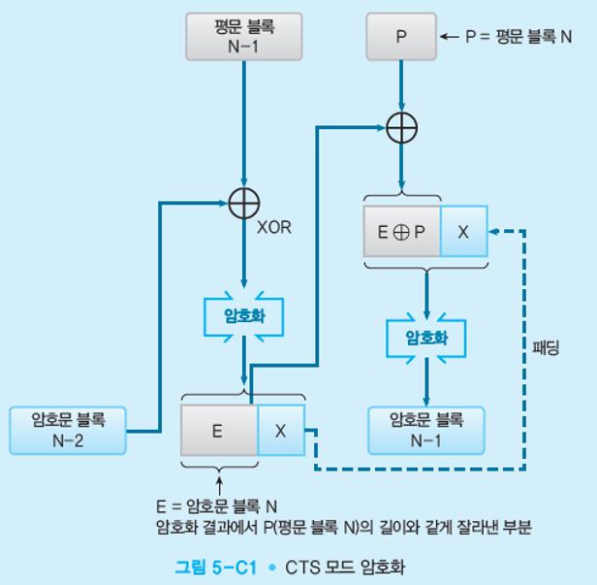
CTS 모드 암호화

Slide 34
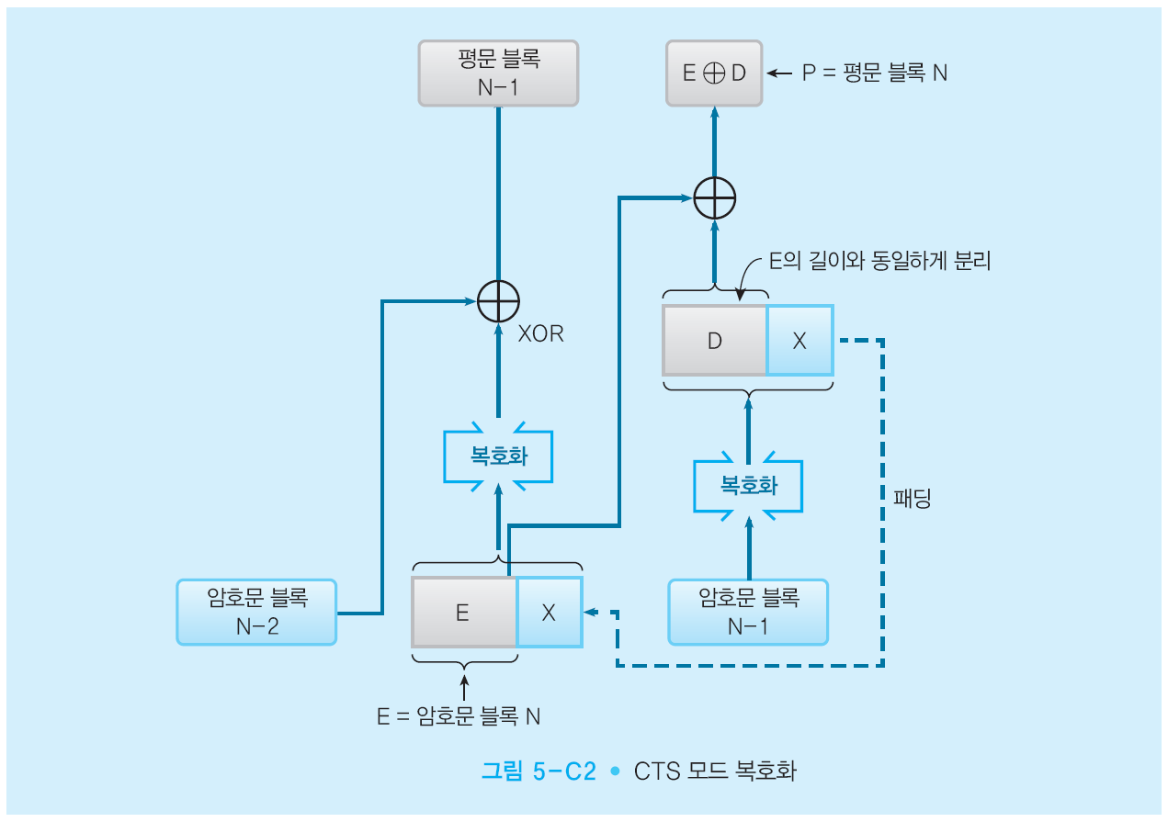
CTS 모드 복호화

Slide 35
CFB 모드
Section 04
4.1 CFB 모드란?
4.2 초기화 벡터
4.3 CFB 모드와 스트림 암호
4.4 CFB 모드의 복호화
4.5 CFB 모드에 대한 공격

Slide 36
4.1 CFB 모드
CFB 모드
Cipher FeedBack 모드(암호 피드백 모드)의 약자
CFB 모드에서는 1 단계 앞의 암호문 블록을 암호 알고리즘의 입력으로 사용

Slide 37
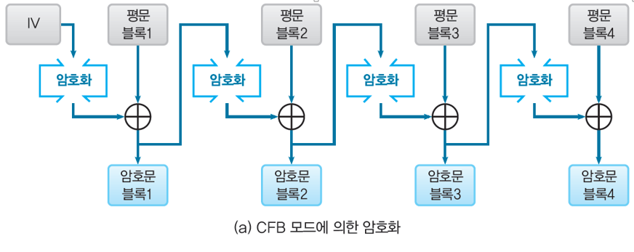
CFB 모드의 암호화

Slide 38
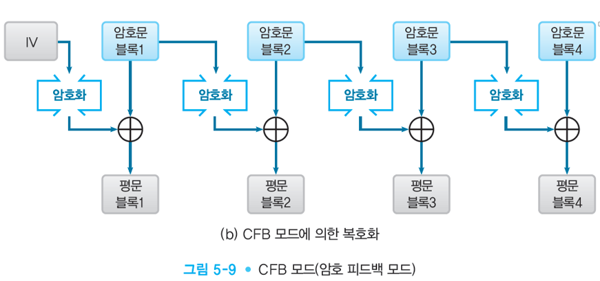
CFB 모드의 복호화

Slide 39
CBC 모드와 CFB 모드 비교

Slide 40
4.2 초기화 벡터
초기화 벡터(IV)
최초의 암호문 블록을 만들어낼 때는 1 단계 앞의 출력이 존재하지 않으므로 대신에 IV를 사용

Slide 41
4.3 CFB 모드와 스트림 암호
키 스트림(key stream)
CFB 모드에서 암호 알고리즘이 생성하는 비트열
키 스트림을 생성하기 위한 의사난수 생성기로서 암호 알고리즘을 이용
초기화 벡터는 의사난수 생성기의「seed(종자)」에 해당
CFB 모드는 블록 암호를 써서 생성한 키를 이용하는 스트림 암호

Slide 42
4.4 CFB 모드의 복호화
CFB 모드에서 복호화를 수행할 경우, 블록 암호 알고리즘 자체는 암호화를 수행하고 있다는 것에 주의
키 스트림은 암호화에 의해 생성

Slide 43
4.5 CFB 모드에 대한 공격
재전송 공격(replay attack)

Slide 44
재전송 공격(replay attack)

Slide 45
오늘 수신한 암호문의 복호화

Slide 46
OFB 모드
Section 05
5.1 OFB 모드란?
5.2 초기화 벡터
5.3 CFB 모드와 OFB 모드의 비교

Slide 47
5.1 OFB 모드란?
OFB 모드
Output-FeedBack 모드(출력 피드백 모드)의 약자
OFB 모드에서는 암호 알고리즘의 출력을 암호 알고리즘의
평문 블록은 암호 알고리즘에 의해 직접 암호화되고 있는 것은 아님
「평문 블록」과「암호 알고리즘의 출력」을 XOR해서「암호문 블록」을 만든다

Slide 48
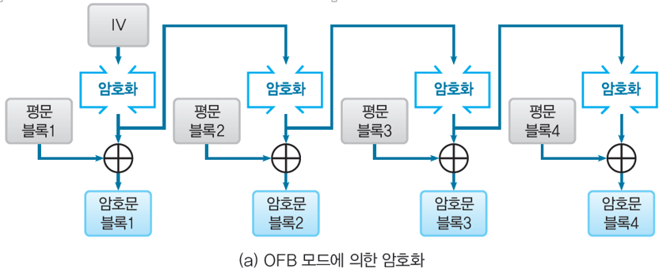
OFB 모드에 의한 암호화

Slide 49
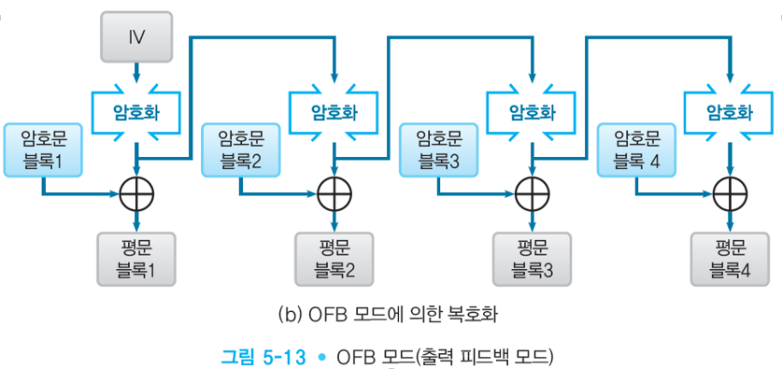
OFB 모드에 의한 복호화

Slide 50
5.2 초기화 벡터
CBC 모드나 CFB 모드와 마찬가지로 초기화 벡터(IV)를 사용
초기화 벡터는 암호화 때마다 다른 랜덤 비트열을 이용

Slide 51
5.3 CFB 모드와 OFB 모드의 비교
OFB 모드와 CFB 모드에서는 암호 알고리즘으로의 입력만이 다르다

Slide 52
CFB 모드와 OFB 모드 비교

Slide 53
CTR 모드
Section 06
6.1 카운터 만드는 법
6.2 OFB 모드와 CTR 모드의 비교
6.3 CTR 모드의 특징
6.4 오류와 기밀성

Slide 54
CTR 모드
CTR 모드
CounTeR 모드의 약자
CTR 모드는 1씩 증가해 가는 카운터를 암호화해서 키 스트림을 만들어 내는 스트림 암호
블록을 암호화할 때마다 1씩 증가해 가는 카운터를 암호화해서 키 스트림을 만든다

Slide 55
6.1 카운터 만드는 법
카운터 초기값
암호화 때마다 다른 값(nonce, 비표)을 기초로 해서 작성

Slide 56
6.1 카운터 만드는 법
평문 블록1용의 카운터(초기값)
66 1F 98 CD 37 A3 8B 4B 00 00 00 00 00 00 00 01
평문 블록2용의 카운터
66 1F 98 CD 37 A3 8B 4B 00 00 00 00 00 00 00 02
평문 블록3용의 카운터
66 1F 98 CD 37 A3 8B 4B 00 00 00 00 00 00 00 03
평문 블록4용의 카운터
66 1F 98 CD 37 A3 8B 4B 00 00 00 00 00 00 00 04 ⋮ ⋮

Slide 57
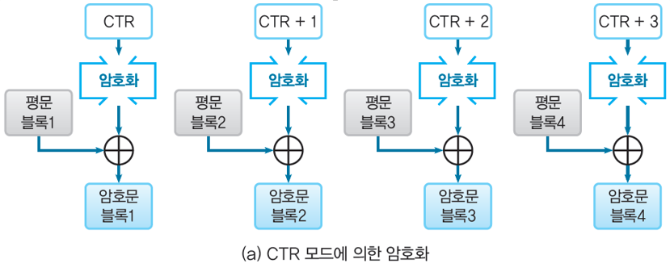
CTR 모드 암호화

Slide 58
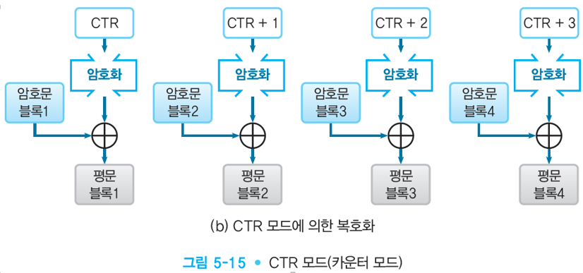
CTR 모드 복호화

Slide 59
6.2 OFB 모드와 CTR 모드의 비교

Slide 60
6.3 CTR 모드의 특징
CTR 모드의 암호화와 복호화는 완전히 같은 구조
프로그램으로 구현하는 것이 매우 간단
OFB 모드와 같은 스트림 암호의 특징
CTR 모드에서는 블록을 임의의 순서로 암호화・복호화할 수 있다
병렬 처리가 가능한 시스템에서는 CTR 모드를 이용하여 자료를 고속으로 처리

Slide 61
6.4 오류와 기밀성
CTR 모드의 암호문 블록에서 1비트의 반전이 발생 가정
복호화를 수행하면, 반전된 비트에 대응하는 평문 블록의 1비트만이 반전 되고, 오류는 확대되지 않는다.
OFB 모드에서는 키 스트림의 1블록을 암호화한 결과가, 암호화 전의 결과와 우연히 같아졌다고 하면 그 이후 키 스트림은 완전히 같은 값의 반복이 된다.
CTR 모드에서는 그런 걱정은 없음

Slide 62
칼럼 (GCM 모드)
GCM(Galois/Counter Mode)
CTR 모드에 인증 기능을 추가한 모드
CTR 모드로 암호문과 인증자를 생성
암호문 위조를 탐지할 수 있음

Slide 63
ECB 모드
 | 이름 | 장점 | 단점 | 비고
E C B 모 드 | Electric CodeBook 전자 부호표 모드 | 간단 고속 병렬 처리 가능(암호화․복호화 양쪽) | 평문 속의 반복이 암호문에 반영된다. 암호문 블록의 삭제나 교체에 의한 평문의 조작이 가능 비트 단위의 에러가 있는 암호문을 복호화하면, 대응하는 블록이 에러가 된다. 재전송 공격이 가능 | 사용해서는 안 된다

Slide 64
CBC 모드
C B C 모 드 | Cipher Block Chaining 암호 블록 연쇄 모드 | 평문의 반복은 암호문에 반영되지 않는다. 병렬 처리 가능(복호화만) 임의의 암호문 블록을 복호화할 수 있다. | 비트 단위의 에러가 있는 암호문을 복호화하면, 1블록 전체와 다음 블록의 대응하는 비트가 에러가 된다. 암호화에서는 병렬 처리를 할 수 없다. | 권장

Slide 65
CFB 모드
C F B 모 드 | Cipher-FeedBack 암호 피드백 모드 | 패딩이 필요 없다. 병렬 처리 가능(복호화만) 임의의 암호문 블록을 복호화할 수 있다. | 암호화에서는 병렬 처리를 할 수 없다. 비트 단위의 에러가 있는 암호문을 복호화하면, 1블록 전체와 다음 블록의 대응하는 비트가 에러가 된다. 재전송 공격이 가능 | 현재는 사용 안 함. CTR 모드를 사용하는 편이 나음.

Slide 66
OFB 모드
O F B 모 드 | Output-FeedBack 출력 피드백 모드 | 패딩이 필요 없다. 암호화․복호화의 사전 준비를 할 수 있다. 암호화와 복호화가 같은 구조를 하고 있다. 비트 단위의 에러가 있는 암호문을 복호화하면, 평문의 대응하는 비트만 에러가 된다. | 병렬 처리를 할 수 없다. 적극적 공격자가 암호문 블록을 비트 반전시키면, 대응하는 평문 블록이 비트 반전된다. | CTR 모드를 사용하는 편이 나음.

Slide 67
CTR 모드
C T R 모 드 | CounTeR 카운터 모드 | 패딩이 필요 없다. 암호화․복호화의 사전 준비를 할 수 있다. 암호화와 복호화가 같은 구조를 하고 있다. 비트 단위의 에러가 있는 암호문을 복호화하면, 평문의 대응하는 비트만 에러가 된다. 병렬 처리 가능(암호화․복호화 양쪽) | 적극적 공격자가 암호문 블록을 비트 반전시키면, 대응하는 평문 블록이 비트 반전된다. | 권장

